Slide 1
Python数据分析--Numpy
主讲人：李小四

Slide 2
Python数据分析利器
Python之所以强大，因为它提供了很多高效便捷的数据分析工具包
数据分析中常用的3个利器
NumPy
Pandas
Matplotlib
NumPy和Pandas主要用于处理一维及二维的表格数据，Matplotlib库处理数据可视化

Slide 3
目录
Numpy简介
Numpy安装和调用
Numpy数据类型
Numpy副本和视图
Numpy文件读写
数组的定义和创建
数组的属性
数组的索引和切片
数组操作
数组运算

Slide 4
Numpy简介
NumPy库的名字由“Numerical Python”缩写而来
NumPy库是Pandas库的基础
Numpy补充了Python语言所欠缺的数值计算能力
Numpy完全标准C语言实现，运行效率充分优化
Numpy开源免费
Numpy官网：https://numpy.org/

Slide 5
Numpy安装和调用
如果使用conda
conda install numpy
如果使用pip
pip install numpy
numpy的调用
import numpy as np

Slide 6
Numpy数据类型
名称 | 说明 | 符号
np.int8 | 一个字节，-128 至 127 | ‘i’
np.int16 | 整数，-32768 至 32767 （2个字节） | ‘i2’
np.int32 | 整数，-2147483648 至 2147483647（4个字节） | ‘i4’
np.int64 | 整数，（8个字节） | ‘i8’
np.uint8 | 无符号整数，0 至 255 | ‘u’
np.uint16 | 无符号整数，0 至 65535 | ‘u2’
np.uint32 | 无符号整数，0 至 4294967295 | ‘u4’
np.uint64 | 无符号整数，0 至 18446744073709551615 | ‘u8’

Slide 7
Numpy数据类型
名称 | 说明 | 符号
np.float16 | 半精度浮点数：16位，正负号1位，指数5位，精度10位 | 'f2'
np.float32 | 单精度浮点数：32位，正负号1位，指数8位，精度23位 | 'f4'
np.float64 | 双精度浮点数：64位，正负号1位，指数11位，精度52位 | 'f8'
np.bool | 用一个字节存储的布尔类型（True或False） | 'b'
np.object_ | python对象 | 'O'
np.string_ | 字符串 | 'S'
np.unicode_ | unicode类型 | 'U'

Slide 8
Nan和inf
nan(NAN,Nan):not a number表示不是一个数字
如果有缺失值就会出现nan
当做了一个不合适的计算的时候（比如无穷大（inf)-无穷大）
如何判断一个数字是否为nan? np.isnan(a)
inf(-inf,inf):infinity,inf表示正无穷，-inf表示负无穷

Slide 9
空值
python中None
numpy中Nan
SQL中null
空值和“没有”是两个概念，空值起到占位，还不能缺失
“没有”就是什么都没有

Slide 10
补充知识点
1B = 8bit 一个字节是八个比特
1KB = 1024B
1MB = 1024KB
1GB = 1024MB
1TB = 1024GB
TB → EB → ZB → YB → BB → NB → DB

Slide 11
NumPy 副本和视图
视图
视图是数据的一个别称或引用
通过该别称或引用亦便可访问、操作原有数据，但原有数据不会产生拷贝
如果对视图进行修改，它会影响到原始数据，物理内存在同一位置
视图一般发生在：
numpy 的切片操作返回原数据的视图
调用 ndarray 的 view() 函数产生一个视图

Slide 12
NumPy 副本和视图
副本
副本是一个数据的完整的拷贝
如果对副本进行修改，它不会影响到原始数据，物理内存不在同一位置
副本一般发生在：
Python 序列的切片操作，调用deepCopy()函数
调用数组copy() 函数产生一个副本

Slide 13
数组的定义
定义
用np.ndarray类对象表示的n维数组
ndarray是一个通用的同构数据多维容器
可以利用这种数组对整块数据执行一些数学运算
n为数字（1,2,3…)，d（dimension维度），array（数组）

Slide 14
创建数组
numpy.array(object, dtype = None, copy = True, order = None, subok = False, ndmin = 0)
参数名称 | 说明
object | 数组或嵌套的数列，列表
dtype | 数组所需的数据类型
copy | 对象是否需要复制，可选
order | 创建数组的样式(K,A,C,F)C为行方向，F为列方向，A为任意方向（默认）
subok | 如果为True，则将传递子类，否则，返回的数组将被强制为基类数组
ndmin | 指定生成数组的最小维度

Slide 15
创建数组
numpy.arange(start, stop, step, dtype)
start : 开始值
stop : 结束值（不包含）
step : 步长
dtype : 数据类型
左闭右开
示例

Slide 16
创建数组
np.linspace(start, stop, num=50, endpoint=True, retstep=False, dtype=None)
参数 | 说明
start | 序列的起始值
stop | 序列的终止值，如果endpoint为true，该值包含于数列中
num | 要生成的等步长的样本数量，默认为50
endpoint | 该值为true时，数列中包含stop值，反之不包含，默认是True
retstep | 如果为 True 时，生成的数组中会显示间距，反之不显示
dtype | 数据类型

Slide 17
random模块创建数组
函数 | 描述
np.random.randint(） | 返回随机整数，左闭右开区间 [low, high)
np.random.randn() | 返回一个样本，具有标准正态分布
np.random.rand() | 随机样本位于[0, 1)中
np.random.random() | 返回随机的浮点数，在半开区间 [0.0, 1.0)
np.random.ranf() | 返回随机的浮点数，在半开区间 [0.0, 1.0)
np.random.sample() | 返回随机的浮点数，在半开区间 [0.0, 1.0)
np.random.choice() | 生成一个随机样本
np.random.bytes() | 返回随机字节

Slide 18
创建数组
numpy.zeros（shape，dtype = float，order ='C’ ）
numpy.ones（shape，dtype = None，order ='C’ ）
numpy.empty（shape，dtype = float，order ='C’ ）
numpy.full(shape, fill_value, dtype=None, order='C')

Slide 19
创建数组
numpy.zeros_like(a, dtype=None, order='K', subok=True, shape=None)
numpy.ones_like(a, dtype=None, order='K', subok=True, shape=None)
numpy.empty_like(prototype, dtype=None, order='K', subok=True, shape=None)
numpy.full_like(a, fill_value, dtype=None, order='K', subok=True, shape=None)

Slide 20
参数说明
参数 | 说明
a | 数组，返回的数组的形状和数据类型与之相同
dtype | 数据类型
order | {'C'，'F'，'A'或'K'}
subok | 默认为True，新创建的数组将使用'a'的子类类型，false则它将是基类数组。
shape | 数组的形状，整数或元组
prototype | 原型，和a相同的意思，原型的形状和数据类型定义了返回数组的这些相同属性
fill_value | 填充值，标量

Slide 21
数组属性
ndarray.shape - 维度，数组的尺寸。一个整数元组，指示每个维度中数组的大小。对于具有n行和m列的矩阵(n,m)
ndarray.dtype - 描述数组中元素类型的对象
ndarray.size - 数组元素的总数。等于shape的乘积
ndarray.ndim - 数组的轴数（尺寸）。len(shape)(长度)
ndarray.itemsize - 数组中每个元素的大小（以字节为单位）

Slide 22
数组属性
- ndarray.nbytes - 总字节数 = size x itemsize
- ndarray.real - 复数数组的实部数组
- ndarray.imag - 复数数组的虚部数组
- ndarray.T - 数组对象的转置视图
- ndarray.flat - 扁平迭代器

Slide 23
数组属性--轴数
ndarray.ndim（数组的轴数）
什么是轴?
在numpy中可以理解为方向，使用0，1，2数字表示
​对于1维数组，只有0轴;
​对于2维数组（shape（2，2))有0轴和1轴;
​对于3维数组（shape（2，2，3））有0，1，2轴。

Slide 24
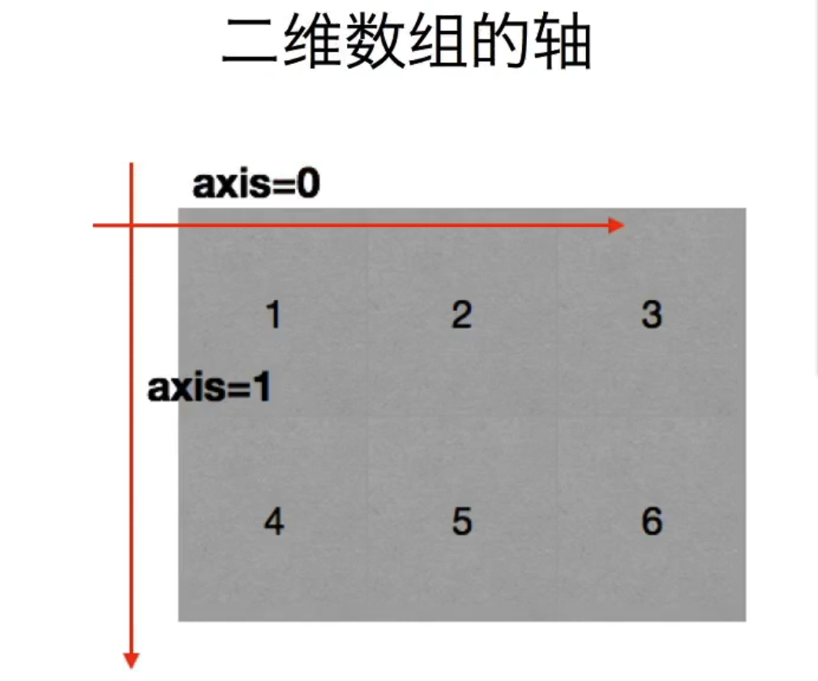
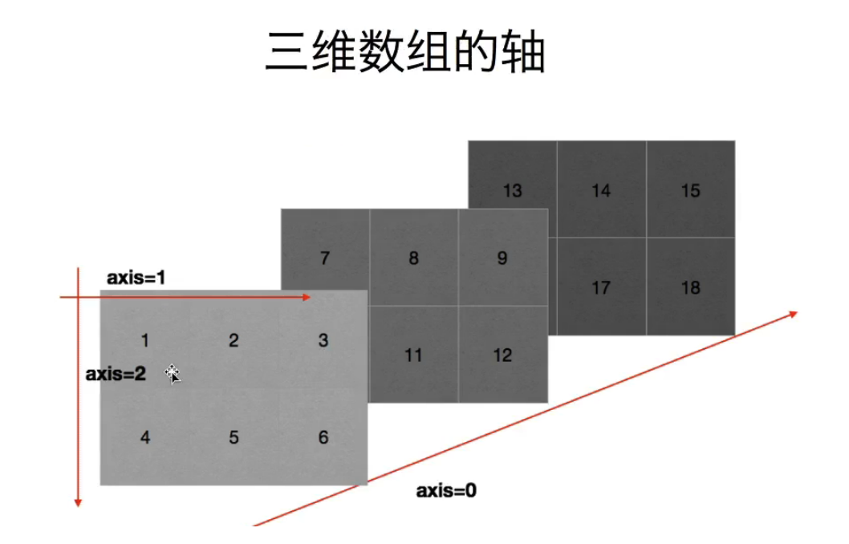
数组属性--轴数

Slide 25
数组属性--轴数
为什么要学习轴?
有了轴的概念后，计算会更加方便
比如计算一个2维数组的平均值，必须指定是计算哪个方向上面的数字的平均值，参数axis=0或者axis=1
在计算的时候可以想象成是每一个坐标轴，分别计算这个轴上面的每一个刻度上的值，或者在二维数组中记住0表示行1表示行列

Slide 26
自定义复合类型
设置dtype的四种形式
a = np.array(data, dtype='U3, 3int32, int32’)
b = np.array(data, dtype=[('name', 'str_', 2),('scores', 'int32', 3),('age', 'int32', 1)])
c = np.array(data, dtype={'names': ['name', 'scores', 'ages'],'formats': ['U3', '3int32', 'int32’]})
d = np.array(data, dtype={'name': ('U3', 0),'scores': ('3int32', 16),'age': ('int32', 28)})

Slide 27
数组索引和切片
ndarray对象的内容可以通过索引或切片来访问和修改，与 Python 中 list 的索引和切片操作一样
ndarray 数组可以基于 0 ~ len(ndarray) - 1的下标进行索引
切片对象可以通过内置的 slice 函数，设置 start, stop 及 step 参数,从原数组中切割出一个新数组
数组切片的参数设置与列表切片参数类似
数组对象[起始位置:终止位置:步长, ...] （左闭右开，默认步长为1）

Slide 28
多维数组切片
import numpy as np
a = np.arange(1, 28).reshape(3,3,3)
print(a)
print(a[1, :, :]) # 切出1页
print(a[:, 1, :]) # 切出所有页的1行
print(a[0, :, 1]) # 切出0页的1行1列
数组对象[页号, 行号, 列号]
下标从0开始，到数组len-1结束

Slide 29
数组高级索引
除了用整数和切片的索引外，数组还提供了更多的索引方式
整数数组索引
布尔索引
花式索引

Slide 30
整数数组索引
第一种整数数组索引写法
import numpy as np
a = np.arange(1,13).reshape(3,4)
b = a[[0, 1, 2], [0, 1, 0]]
获取数组中(0,0)，(1,1)和(2,0)位置处的元素

Slide 31
整数数组索引
第二种整数数组索引
import numpy as np
a = np.arange(1, 13).reshape(3, 4)
rows = np.array([[0, 0], [3, 3]])
cols = np.array([[0, 2], [0, 2]])
b = a[rows, cols]
print(b)

Slide 32
布尔索引
布尔索引通过布尔运算（如：比较运算符）来获取符合指定条件的元素的数组
import numpy as np
a = np.arange(1, 13).reshape(3, 4)
b = a[a > 8]
print(b)

Slide 33
花式索引
花式索引指的是利用整数数组进行索引
花式索引跟切片不一样，它总是将数据复制到新数组中
三种方式
传入顺序索引数组
传入倒序索引数组
传入多个索引数组（要使用np.ix_）

Slide 34
花式索引
花式索引根据索引数组的值作为目标数组的某个轴的下标来取值
使用一维整型数组作为索引
如果目标是一维数组，那么索引的结果就是对应位置的元素
如果目标是二维数组，那么索引的结果就是对应下标的行
使用二维整型数组作为索引
目标必须是二维数组，索引的结果就是[行，列]对应位置的元素
如使用numpy.ix_()，先按要求选取行，再按顺序将列排序，笛卡尔积映射

Slide 35
数组操作
数组形状修改
数组的数值修改
添加数组元素
删除数组元素
裁剪数组元素
数组元素去重
数组行列交换
迭代数组
数组转置
连接数组
分割数组

Slide 36
数组形状修改
就地变维：直接改变原数组对象的维度，不返回新数组
ndarray.shape = ()
ndarray.resize()
复制变维（数据独立）
ndarray.flatten()
视图变维（数据共享）
ndarray.reshape() 与 np.ravel(a,order=“”)

Slide 37
数组形状修改
某些创建数组函数创建数组时可以直接设置shape属性
zeros, ones, empty, full,
zeros_like, ones_like, empty_like, full_like

Slide 38
数组数值修改
t = np.arange(24).reshape(4,6)
t[1,:]=0 # 修改某一行的值
t[:,1]=0 # 修改某一列的值
t[1:3,:]=0 # 修改连续多行
t[:,1:4]=0 # 修改连续多列
t[1:4,2:5]=0 # 修改多行多列
取第二行到第四行，第三列到第五列
t[[0,1],[0,3]]=0 # 修改多个不相邻的点
语法
用索引或切片获取数据后直接赋值修改

Slide 39
添加数组元素
numpy.append(arr, values, axis=None) 将值附加到数组的末尾
arr：输入数组
values：要向arr添加的值，需要和arr形状相同（除了要添加的轴）
axis：默认为 None
当axis无定义时，横向拼接，返回一维数组
当axis=0，列数要相同，行增加
当axis=1，行数要相同，列增加

Slide 40
添加数组元素
numpy.insert(arr, obj, values, axis=None)
arr：输入数组
obj：在其之前插入值的索引
values：要插入的值
axis：轴，如果未提供，则输入数组会被展开

Slide 41
删除数组元素
numpy.delete(arr, obj, axis=None)
arr：输入数组
obj：要沿指定轴删除的子数组的索引，接收切片，整数或整数数组
axis：沿着它插入的轴，如果未提供，则输入数组会被展开

Slide 42
数组元素去重
numpy.unique(ar, return_index=False, return_inverse=False, return_counts=False, axis=None)
arr：输入数组，如果不是一维数组则会展开
return_index：如果为true，返回新列表元素在旧列表中的位置（下标），并以列表形式储
return_inverse：如果为true，返回旧列表元素在新列表中的位置（下标），并以列表形式储
return_counts：如果为true，返回去重数组中的元素在原数组中的出现次数
axis：轴，如果为None，则ar将被展平

Slide 43
裁剪数组元素
numpy.clip(a, a_min, a_max, out = None, ** kwargs)
裁剪（限制）数组中的值
a：要裁剪元素的数组
a_min：最小值。如果为“无”，则不会在较低间隔的边缘进行裁剪
a_max：最大值。如果为“无”，则不会在间隔的上限边缘执行剪裁
out：结果将放置在此数组中

Slide 44
数组行列交换
利用python交换赋值原理(x, y = y, x)
行交换
例如：t[[1, 2], :] = t[[2, 1], :]
列交换
例如：t[: ,[0, 2]] = t[: ,[2, 0]]

Slide 45
迭代数组
一维数组迭代
可以使用for循环直接遍历每个元素，类似列表的元素迭代
二维数组迭代
使用flat属性：for item in ndarray.flat:
使用numpy.nditer()函数：for item in np.nditer(ndarray):
使用双层for循环(参考二维列表迭代)

Slide 46
数组转置
函数 | 说明
np.transpose(arr, axes) | 对调数组的维度
array.T | 数组转置
rollaxis(arr, axis, start) | 向后滚动指定的轴
swapaxes(arr, axis1, axis2) | 对换数组的两个轴

Slide 47
连接数组
numpy.concatenate((a1, a2, ...), axis) 按照axis轴向连接数组
a1, a2, ...：相同类型的数组
axis：轴向，默认为 0
numpy.column_stack(*args, **kwargs)
一维或二维数组按照列合并成二维数组
numpy.row_stack(*args, **kwargs)
一维或二维数组按照列合并成二维数组

Slide 48
连接数组
numpy.stack(arrays, axis = 0, out = None) 沿新轴连接一系列数组
numpy.hstack((a1,a2)) 水平堆叠生成数组
numpy.vstack((a1,a2)) 垂直堆叠生成数组
numpy.dstack((a1,a2)) 深度堆叠生成数组（3维）
长度不等的数组可以通过np.pad()函数填充长度
numpy.pad(array, pad_width, mode='constant', **kwargs)

Slide 49
分割数组
numpy.split(ary, indices_or_sections, axis=0)
将数组拆分为多个子数组，作为ary的视图
numpy.hsplit(ary，in dexs_or_sections)
水平（按列）将一个数组拆分为多个子数组
numpy.vsplit(ary，indexs_or_sections)
垂直（行）将一个数组拆分为多个子数组
numpy.dsplit(ary，indexs_or_sections)
沿第3轴（深度）将数组拆分为多个子数组

Slide 50
数组运算
广播机制
数组的算术运算
矩阵运算
数学函数
统计函数
字符串函数
排序函数
条件筛选函数

Slide 51
广播机制（Broadcast）
定义
广播是numpy对不同形状的数组进行数值计算的方式， 对数组的算术运算通常在相应的元素上进行
数组形状相等
两个数组满足a.shape == b.shape，算术运算的结果就是两个数组对应位置上的元素运算
数组形状不等
numpy将自动触发广播机制

Slide 52
广播机制（Broadcast）
广播的规则:
让所有输入数组都向其中形状最长的数组看齐，形状中不足的部分都通过在前面加 1 补齐
输出数组的形状是输入数组形状的各个维度上的最大值
如果输入数组的某个维度和输出数组的对应维度的长度相同或者其长度为 1 时，这个数组能够用来计算，否则出错
当输入数组的某个维度的长度为 1 时，沿着此维度运算时都用此维度上的第一组值

Slide 53
数组的算术运算
数组和数运算
numpy的广播机制在算术运算过程中，加减乘除的值被广播到所有的元素上
示例
t1 = np.arange(24).reshape(6,4)
t1+2
t1*2
t1/2
t1-2

Slide 54
数组的算术运算
数组和数组的运算
同种形状的数组(对应位置进行计算操作)
如果两个数组 a 和 b 形状相同，即满足 a.shape == b.shape，那么 a*b 的结果就是 a 与 b 数组对应位相乘。这要求维数(ndim)相同，且各维度的长度(shape)相同
不种形状的多维数组计算
行数相同，列数不同
行数不同，列数相同
列数相同的一维数组和多维数组可以进行计算

Slide 55
数组的算术运算
增强运算
增强运算符（+=，-=，*=，/=）就位以修改现有数组，而不是创建一个新数组

Slide 56
矩阵运算
乘积运算符*在NumPy数组中是按照元素进行对应位置相乘操作
可以使用’@’运算符（在python> = 3.5中）或’dot()函数’ 进行矩阵乘积
示例
a = np.array([[1,1],[0,1]])
b = np.array([[2,0],[3,4]])
a * b 数组的乘积
a @ b 矩阵的乘积
a.dot(b) 矩阵的乘积

Slide 57
数学函数
三角函数
双曲线函数
四舍五入
求和，差异
指数和对数
算术运算
杂项
具体学习请参考Numpy官方网址数学函数
数学函数官方网页：
https://numpy.org/doc/stable/reference/routines.math.html#exponents-and-logarithms

Slide 58
统计函数
最大值：np.max()
最小值：np.min()
极值：np.ptp()
中位数：np.median()
求和：np. sum()
算术平均数：np.mean()
加权平均数：np.average()
标准差：np.std()
方差：np.var()
协方差：np.cov()
统计函数官方网页：https://numpy.org/doc/stable/reference/routines.statistics.html

Slide 59
字符串函数
字符串函数用于dtype 为 numpy.string_ 或 numpy.unicode_ 的数组执行向量化字符串操作
add()
multiply()
capitalize()
center()
decode()
encode()
replace()
lower()
upper()
split()
join()
strip()
swapcase
title()
字符串函数官方网页：https://numpy.org/doc/stable/reference/routines.char.html

Slide 60
排序函数
numpy.sort(a, axis = -1, kind = None, order = None)
返回数组的排序副本
ndarray.sort(axis = -1, kind = None, order = None)
就地排序数组
numpy.argsort(a, axis = -1, kind = None, order = None)
返回将对数组进行排序的索引
kind = {‘quicksort’, ‘mergesort’, ‘heapsort’, ‘stable’}不同的排序算法

Slide 61
条件筛选函数
numpy.argmax(a, axis = None, out = None) 返回沿轴的最大值的索引
numpy.argmin(a, axis = None, out = None)返回沿轴的最小值的索引
numpy.where(条件[,x, y ])根据条件从x或y中选择返回的元素,三元运算
numpy.extract(条件, arr)返回满足某些条件的数组元素
筛选函数官方网页：https://numpy.org/doc/stable/reference/routines.sort.html

Slide 62
NumPy文件读写
文本文件
numpy.loadtxt(fname, dtype=<class 'float'>, comments='#', delimiter=None, converters=None, skiprows=0, usecols=None, unpack=False, ndmin=0, encoding='bytes', max_rows=None)
从文本文件加载数据
numpy.savetxt（fname，X，fmt ='％。18e'，delimiter ='''，newline ='n'，header =''，footer =''，comments ='＃'，encoding = None)
将数组保存到文本文件

Slide 63
相对路径和绝对路径
相对路径：
.当前文件夹
..上级文件夹
../data/file.txt
绝对路径
D:\studywork\哔哩哔哩\python课件\录课视频

Slide 64
谢谢观看！

